Slide 1
CHUYÊN ĐỀ 1. PHÉP BIẾN HÌNH TRONG MẶT PHẲNG
BÀI 3
PHÉP ĐỐI XỨNG TRỤC
2 tiết: T5 – T6
GV Trương Tử Trang – THPT Vĩnh Thạnh 1
Notes:
Bìa. Đáp án, lời giải hiện theo click. Nút GeoGebra mở trang online (cần Internet).
Khối 11 năm học 2026 – 2027 không có HS khuyết tật; vẫn ghi đủ chữ trên slide để HS tự đọc lại.

Slide 2
MỤC TIÊU BÀI HỌC
TỔNG KẾT
Yêu cầu cần đạt (SGK Chuyên đề tr.12 – 15)
Nhận biết phép đối xứng trục và các tính chất của phép đối xứng trục.
Xác định ảnh của điểm, đoạn thẳng, tam giác, đường tròn qua phép đối xứng trục.
Vận dụng phép đối xứng trục trong đồ hoạ và trong một số vấn đề thực tiễn.
Năng lực toán học: tư duy và lập luận (chứng minh MN = M′N′, bài toán MA + MB nhỏ nhất); mô hình hoá (trạm bơm, thiết kế đối xứng); giao tiếp; sử dụng công cụ (GeoGebra – lệnh Reflect).
Phẩm chất: trân trọng vẻ đẹp kiến trúc nhà Rông Tây Nguyên; trách nhiệm khi làm việc nhóm; trung thực khi dùng AI.
CĐ1 – Bài 3. Phép đối xứng trục – Toán 11 2
Notes:
1'. Yêu cầu cần đạt lấy từ khung 'Kiến thức, kĩ năng' SGK Chuyên đề tr.12 – 15.

Slide 3
LỘ TRÌNH 2 TIẾT
TỔNG KẾT
T5
Sự cân đối nhà Rông; 1. Phép đối xứng trục; Ví dụ 1; Luyện tập 1; 2. Tính chất; Ví dụ 2
🧩 Điền nhanh
T6
Luyện tập 2; Ví dụ 3 – MA + MB nhỏ nhất; Luyện tập 3; Vận dụng; Bài 1.6 – 1.10; Trạm AI
🎮 Rung chuông vàng
CĐ1 – Bài 3. Phép đối xứng trục – Toán 11 3
Notes:
Chiếu để HS nắm lộ trình bài học.

Slide 4
TIẾT 1 (T5)
Phép đối xứng trục. Tính chất
Mục tiêu tiết học:
• Định nghĩa phép đối xứng trục; biểu thức toạ độ qua Ox, Oy.
• Phép đối xứng trục bảo toàn khoảng cách; Ví dụ 2.
GV Trương Tử Trang – THPT Vĩnh Thạnh 4
Notes:
Tiết 5 (45'): Mở đầu 5' – HĐ1, định nghĩa, Chú ý 10' – Ví dụ 1, Luyện tập 1: 12' – HĐ2, tính chất, Ví dụ 2: 13' – Điền nhanh, tổng kết 5'.

Slide 5
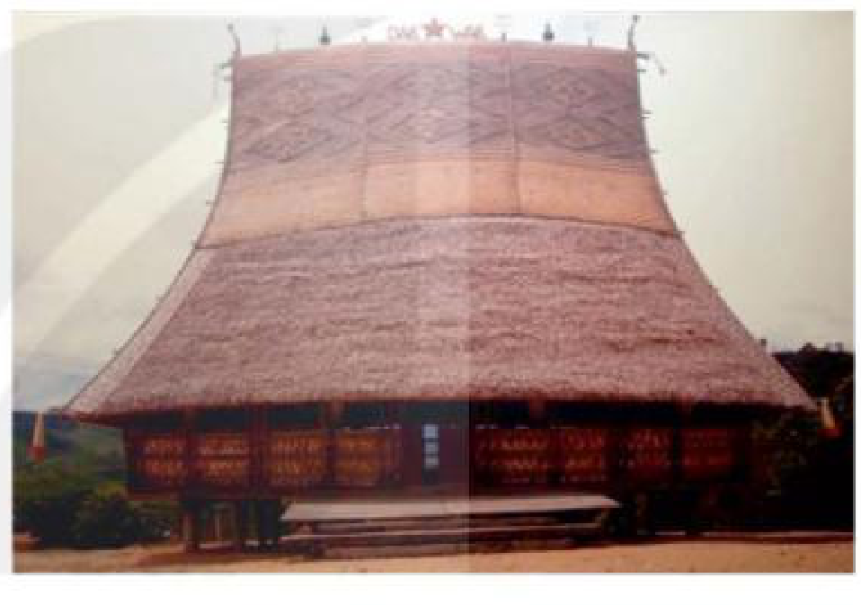

KHỞI ĐỘNG – SỰ CÂN ĐỐI CỦA NHÀ RÔNG
KHỞI ĐỘNG
Trong tự nhiên, cuộc sống, Toán học, Kiến trúc và Hội hoạ, ta bắt gặp nhiều hình ảnh cân đối. Ở lớp 6, ta đã biết nhận ra các hình có trục đối xứng. Mặt tiền nhà Rông có trục đối xứng không? Gấp ảnh theo trục đó, mỗi điểm bên trái trùng với điểm nào bên phải?
(SGK chuyên đề tr.12)
▶ VIDEO MỞ ĐẦU
Nhà Rông Tây Nguyên (ảnh: dantocmiennui.vn, SGK tr.12)
CĐ1 – Bài 3. Phép đối xứng trục – Toán 11 5
Notes:
Chiếu video mở đầu (ảnh thật, lồng tiếng, phụ đề – không nói đáp án), HS quét QR xem lại. 5'. Chiếu video; HS chỉ trục đối xứng (đường thẳng đứng qua đỉnh mái). Ghi ý kiến: hai điểm tương ứng nằm trên đường vuông góc với trục, cách đều trục.

Slide 6
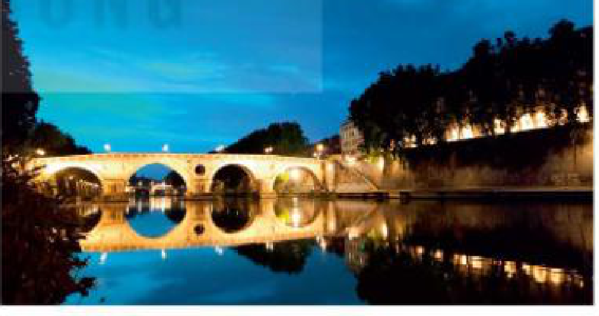
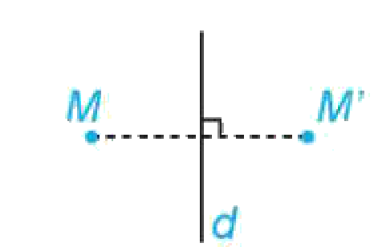
1. PHÉP ĐỐI XỨNG TRỤC – HĐ1 (SGK TR.12)
HÌNH THÀNH KIẾN THỨC
HĐ1. Cầu in hình dưới dòng sông Tiber. a) Chỉ ra trục đối xứng. b) Mỗi bóng điện dưới sông là ảnh của bóng điện nào trên cầu?
a) Đường nằm ngang trên mặt nước. b) Bóng điện trên cầu nằm trên cùng đường vuông góc với mặt nước, cách đều mặt nước.
Cầu Ponte Sisto, Rome (SGK tr.12)
Cho đường thẳng $d$. Phép biến hình biến mỗi điểm $M∈d$ thành chính nó, biến mỗi $M∉d$ thành $M^{′}$ sao cho $d$ là đường trung trực của $MM^{′}$ gọi là phép đối xứng trục $d$, kí hiệu ${\text{Đ}}_{d}$.
CĐ1 – Bài 3. Phép đối xứng trục – Toán 11 6
Notes:
5'. HS quan sát ảnh cầu Ponte Sisto, trả lời (click 1). Click 2: khung định nghĩa.

Slide 7
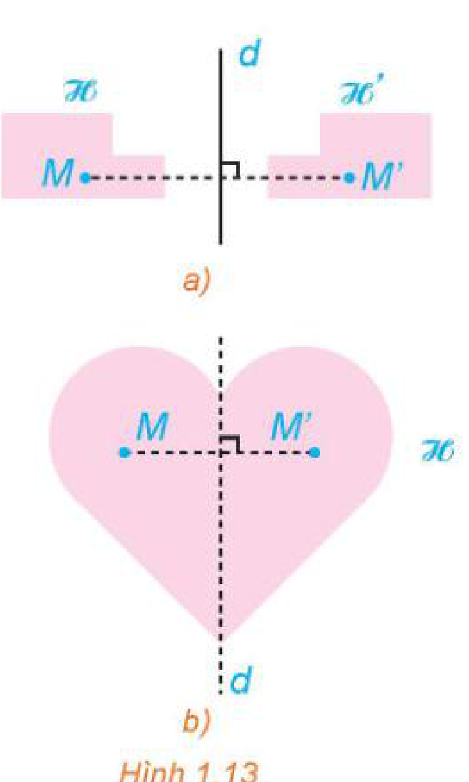
CHÚ Ý (SGK TR.13)
HÌNH THÀNH KIẾN THỨC
Nếu $M^{′}={\text{Đ}}_{d}(M)$ thì $M={\text{Đ}}_{d}(M^{′})$. Nếu ${\text{Đ}}_{d}(ℋ)=ℋ^{′}$ thì ${\text{Đ}}_{d}(ℋ^{′})=ℋ$: $ℋ$ và $ℋ^{′}$ đối xứng với nhau qua $d$.
Hình $ℋ$ nhận $d$ là trục đối xứng khi và chỉ khi ${\text{Đ}}_{d}$ biến $ℋ$ thành chính nó.
Hình 1.13
CĐ1 – Bài 3. Phép đối xứng trục – Toán 11 7
Notes:
4'. Click 1: Chú ý 1 (hai hình đối xứng nhau qua d); click 2: Chú ý 2 (trục đối xứng của một hình). Liên hệ nhà Rông, hình trái tim.

Slide 8
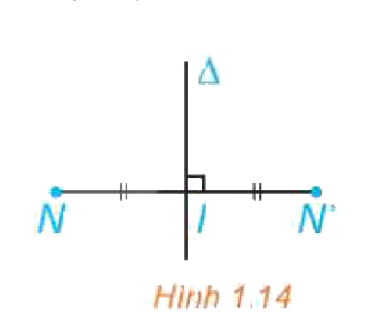
VÍ DỤ 1 (SGK TR.13)
HÌNH THÀNH KIẾN THỨC
Tìm toạ độ ảnh của $M(3;4)$, $N(−1;2)$ qua phép đối xứng trục $Δ:x+3y−15=0$.
$3+12−15=0$ nên $M∈Δ$: ảnh của $M$ là chính $M(3;4)$.
$N∉Δ$. $NN^{′}⟂Δ$ nên $NN^{′}$ nhận $\vec{u}=(1;3)$ làm vectơ chỉ phương: $x=−1+t$, $y=2+3t$; $N^{′}(−1+t; 2+3t)$.
Hình 1.14
Trung điểm $I\left(\frac{−1+(−1+t)}{2};\frac{2+(2+3t)}{2}\right)∈Δ$ ⇔ $\left(−1 + \frac{t}{2}\right)+3\left(2 + \frac{3t}{2}\right)−15=0$ ⇔ $t=2$. Vậy $N^{′}(1;8)$.
CĐ1 – Bài 3. Phép đối xứng trục – Toán 11 8
Notes:
7'. GV hướng dẫn: M thuộc Δ? N′ thoả hai điều kiện: NN′ ⊥ Δ và trung điểm I thuộc Δ. Click 1–3.

Slide 9
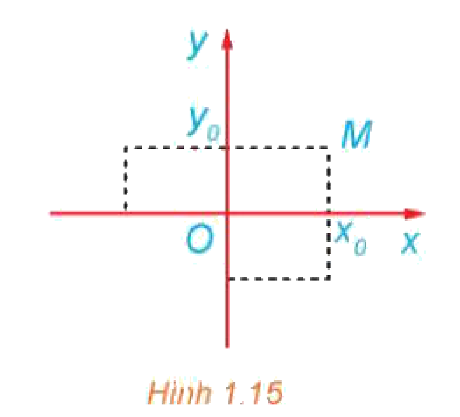
LUYỆN TẬP 1 (SGK TR.13)
LUYỆN TẬP
Chọn các khẳng định đúng: a) ${\text{Đ}}_{Ox}$ biến $M(x_{0};y_{0})$ thành $\left(x_{0};−y_{0}\right)$. b) ${\text{Đ}}_{Oy}$ biến $M(x_{0};y_{0})$ thành $\left(−x_{0};y_{0}\right)$. c) ${\text{Đ}}_{Ox}$ biến $A(1;2)$ thành $A^{′}(−1;−2)$.
Đúng: a), b). Sai: c) – ${\text{Đ}}_{Ox}(A)=(1;−2)$.
${\text{Đ}}_{Ox}:M(x;y)↦M^{′}(x;−y)$; ${\text{Đ}}_{Oy}:M(x;y)↦M^{′}(−x;y)$.
Hình 1.15
CĐ1 – Bài 3. Phép đối xứng trục – Toán 11 9
Notes:
5'. Cá nhân, giơ thẻ chọn khẳng định đúng (click 1). Click 2: GV chốt biểu thức toạ độ.

Slide 10
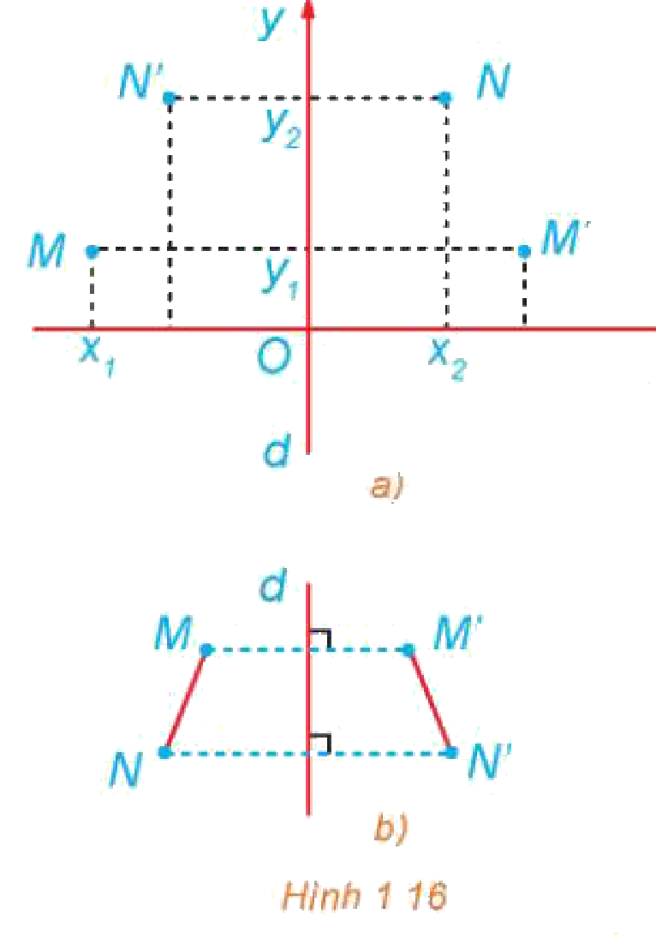
2. TÍNH CHẤT – HĐ2 (SGK TR.14)
HÌNH THÀNH KIẾN THỨC
HĐ2. ${\text{Đ}}_{d}$ biến $M$, $N$ thành $M^{′}$, $N^{′}$; chọn $Oy≡d$, $M(x_{1};y_{1})$, $N(x_{2};y_{2})$. a) Toạ độ $M^{′}$, $N^{′}$? b) Tính $MN^{2}$, $M^{′}N^{′2}$. c) So sánh $MN$, $M^{′}N^{′}$.
a) $M^{′}(−x_{1};y_{1})$, $N^{′}(−x_{2};y_{2})$.
b) $MN^{2}=(x_{2}−x_{1})^{2}+(y_{2}−y_{1})^{2}$; $M^{′}N^{′2}=(−x_{2}+x_{1})^{2}+(y_{2}−y_{1})^{2}$.
c) $MN^{2}=M^{′}N^{′2}$ nên $MN=M^{′}N^{′}$.
Phép đối xứng trục bảo toàn khoảng cách giữa hai điểm.
Hình 1.16
CĐ1 – Bài 3. Phép đối xứng trục – Toán 11 10
Notes:
6'. Phiếu học tập số 1: đặt Oy trùng d. Click 1–3: toạ độ ảnh, MN², kết luận; click 4: khung tính chất.

Slide 11
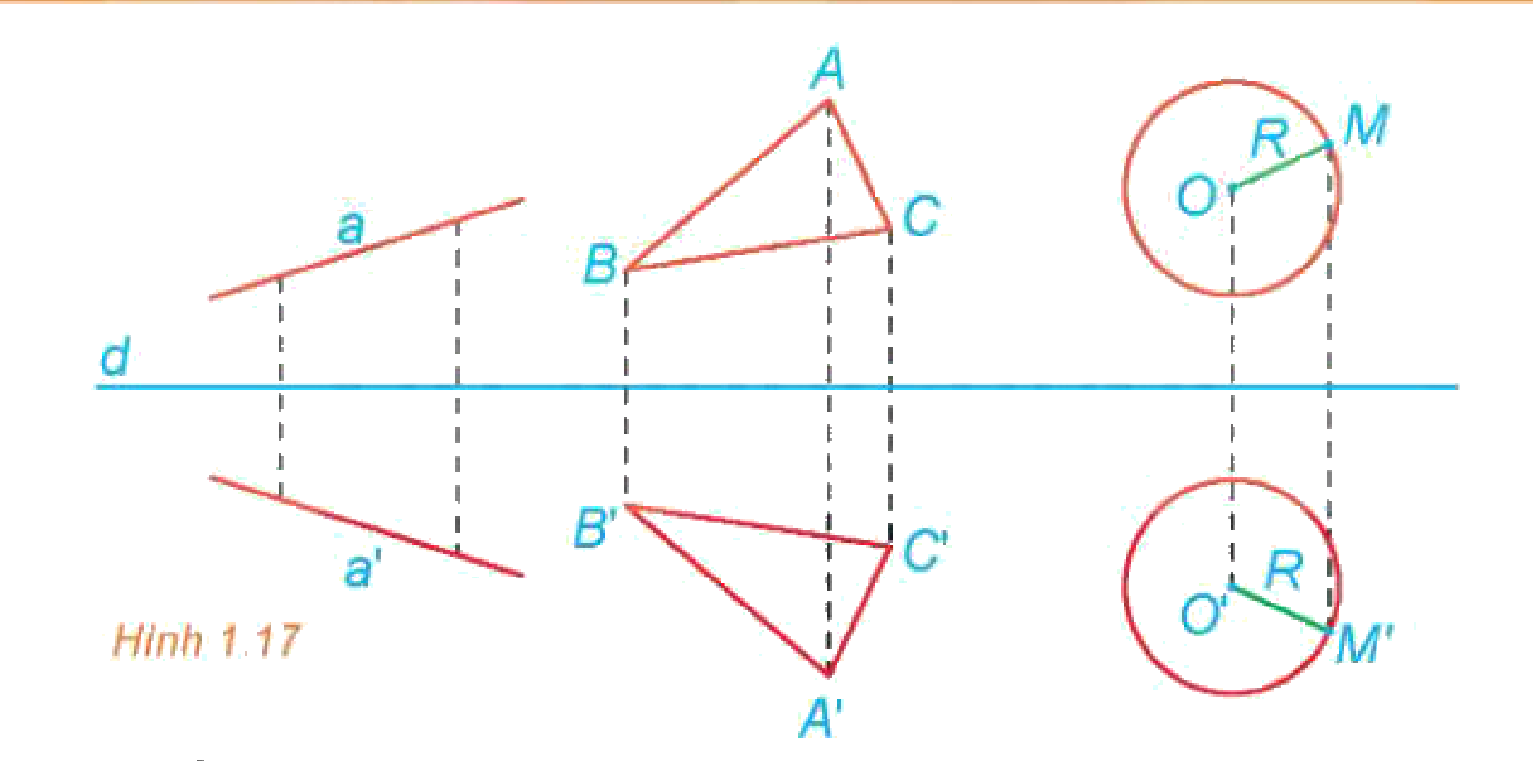
HỆ QUẢ (SGK TR.14)
HÌNH THÀNH KIẾN THỨC
Phép đối xứng trục biến:
Đoạn thẳng thành đoạn thẳng bằng nó; tam giác thành tam giác bằng nó; đường tròn thành đường tròn cùng bán kính, tâm là ảnh của tâm; ba điểm thẳng hàng thành ba điểm thẳng hàng (giữ thứ tự); tia thành tia; góc thành góc bằng nó; đường thẳng thành đường thẳng.
CĐ1 – Bài 3. Phép đối xứng trục – Toán 11 11
Notes:
3'. Click 1: khung hệ quả. Đối chiếu Hình 1.17: đường thẳng a và ảnh a′; tam giác ABC và A′B′C′; đường tròn và ảnh.

Slide 12

GEOGEBRA – PHÉP ĐỐI XỨNG TRỤC VÀ TÍNH CHẤT
GEOGEBRA
Kéo $D_{1}$, $D_{2}$ đổi trục; kéo các đỉnh tam giác.
So sánh doDaiAB – doDaiAnh, banKinh – banKinhAnh; đoạn $AA^{′}$ vuông góc với trục, bị trục chia đôi.
▶ MỞ GEOGEBRA
Quét QR mở trên điện thoại; kéo điểm để đổi hình.
CĐ1 – Bài 3. Phép đối xứng trục – Toán 11 12
Notes:
3'. HS hoàn thành mục 3 Phiếu số 1; xoay trục để thấy ảnh của đường thẳng khi song song, cắt, vuông góc với trục.

Slide 13
VÍ DỤ 2 (SGK TR.14)
HÌNH THÀNH KIẾN THỨC
Cho $(C):x^{2}+y^{2}−6x−10y−2=0$. Viết phương trình $\left(C^{′}\right)$ là ảnh của $\left(C\right)$ qua phép đối xứng trục $Δ:x+2y−3=0$.
$(C):(x−3)^{2}+(y−5)^{2}=6^{2}$: tâm $A(3;5)$, $R=6$. $\left(C^{′}\right)$ có $R^{′}=6$, tâm $A^{′}$ đối xứng với $A$ qua $Δ$.
Tương tự Ví dụ 1: $A^{′}(−1;−3)$. Vậy $(C^{′}):(x+1)^{2}+(y+3)^{2}=6^{2}$.
CĐ1 – Bài 3. Phép đối xứng trục – Toán 11 13
Notes:
6'. Cặp đôi; ảnh của đường tròn: tìm ảnh của tâm (như Ví dụ 1), giữ bán kính. Click 1, 2.

Slide 14
ĐIỀN NHANH
TRÒ CHƠI
📋 Hai đội, mỗi lượt 1 bạn – đúng và nhanh được 1 điểm.
Điền toạ độ ảnh:
1. ${\text{Đ}}_{Ox}(2;−7)$
$\left(2;7\right)$
2. ${\text{Đ}}_{Oy}(2;−7)$
$\left(−2;−7\right)$
3. ${\text{Đ}}_{Ox}(0;5)$
$\left(0;−5\right)$
4. ${\text{Đ}}_{Oy}(−4;0)$
$\left(4;0\right)$
CĐ1 – Bài 3. Phép đối xứng trục – Toán 11 14
Notes:
3'. Click hiện đáp án từng dòng. Sai lầm dòng 4: nghĩ (−4; 0) thuộc trục nên giữ nguyên – thực ra nó thuộc Ox, không thuộc Oy. Đáp án: 1) (2;7); 2) (-2;-7); 3) (0;-5); 4) (4;0).

Slide 15
TỔNG KẾT TIẾT 1
TỔNG KẾT
${\text{Đ}}_{d}$: $M∈d↦M$; $M∉d↦M^{′}$ với $d$ là trung trực $MM^{′}$.
${\text{Đ}}_{Ox}:(x;y)↦(x;−y)$; ${\text{Đ}}_{Oy}:(x;y)↦(−x;y)$; bảo toàn khoảng cách.
Nhiệm vụ về nhà:
Làm Phiếu số 2 – Bài 1 – 4.
Đọc trước Ví dụ 3 (SGK tr.15).
CĐ1 – Bài 3. Phép đối xứng trục – Toán 11 15
Notes:
3'. Gọi 1–2 HS nêu lại ý chính của tiết trước khi hiện khung; HS đối chiếu vở ghi, bổ sung. GV giao nhiệm vụ về nhà, nhắc hạn nộp và tiết sau kiểm tra miệng.

Slide 16
TIẾT 2 (T6)
Ứng dụng phép đối xứng trục. Luyện tập
Mục tiêu tiết học:
• Luyện tập 2; Ví dụ 3 (MA + MB nhỏ nhất); Luyện tập 3; Vận dụng.
• Bài 1.6 – 1.10; Trạm kiểm chứng AI; Rung chuông vàng.
GV Trương Tử Trang – THPT Vĩnh Thạnh 16
Notes:
Tiết 6 (45'): Luyện tập 2: 3' – Ví dụ 3, GeoGebra 9' – Luyện tập 3, Vận dụng 5' – Bài 1.6 – 1.10: 8' – Trạm AI 5' – Rung chuông vàng 12' – củng cố 3'.

Slide 17
LUYỆN TẬP 2 (SGK TR.14)
LUYỆN TẬP
Viết phương trình $d^{′}$ là ảnh của $d:3x−y−1=0$ qua phép đối xứng trục $Ox$.
${\text{Đ}}_{Ox}:(x;y)↦(x;−y)$. Thay $y$ bởi $−y$: $d^{′}:3x+y−1=0$.
CĐ1 – Bài 3. Phép đối xứng trục – Toán 11 17
Notes:
3'. Cá nhân; thay y bởi −y (click 1).

Slide 18
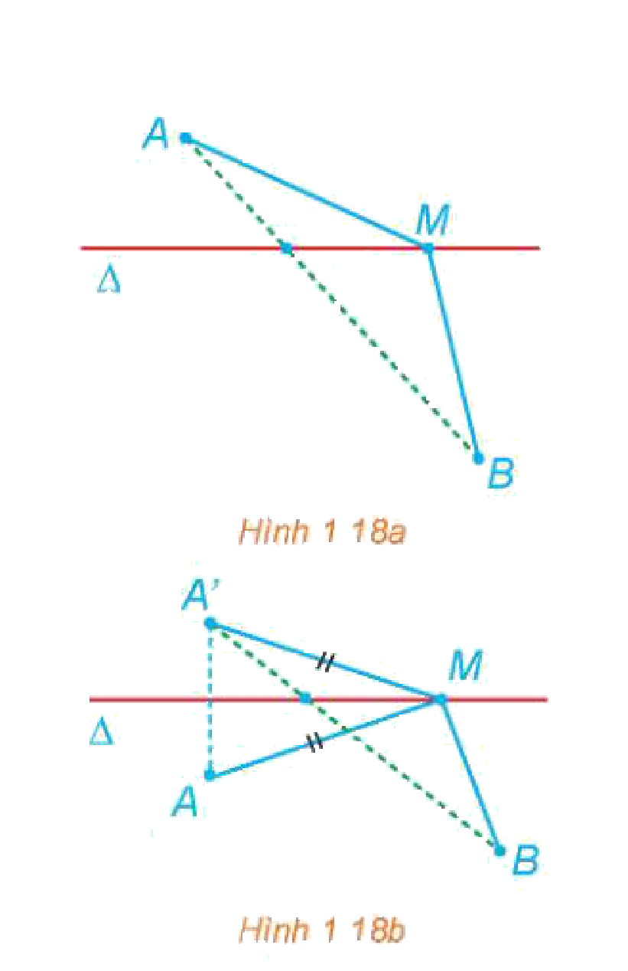
VÍ DỤ 3 – MA + MB NHỎ NHẤT (SGK TR.15)
HÌNH THÀNH KIẾN THỨC
Cho $Δ$ và hai điểm $A$, $B$ không thuộc $Δ$. Tìm $M∈Δ$ để $MA+MB$ nhỏ nhất.
TH1. $A$, $B$ khác phía: $MA+MB≥AB$; nhỏ nhất bằng $AB$ khi $M=Δ∩AB$.
TH2. $A$, $B$ cùng phía: $A^{′}={\text{Đ}}_{Δ}(A)$, $MA=MA^{′}$ nên $MA+MB=MA^{′}+MB≥A^{′}B$; nhỏ nhất bằng $A^{′}B$ khi $M=Δ∩A^{′}B$.
Hình 1.18
CĐ1 – Bài 3. Phép đối xứng trục – Toán 11 18
Notes:
6'. Click 1: trường hợp A, B khác phía; click 2: cùng phía – lấy A′ đối xứng với A qua Δ. Liên hệ: đặt trạm bơm bên bờ suối.

Slide 19

GEOGEBRA – ĐẶT TRẠM BƠM: MA + MB NHỎ NHẤT
GEOGEBRA
Kéo $M$ trên bờ $Δ$ (trục $Ox$), quan sát ô tong.
Tổng nhỏ nhất bằng $A^{′}B$ (ô tongNhoNhat) khi $M$ trùng Mtot – giao của $A^{′}B$ với $Δ$.
▶ MỞ GEOGEBRA
Quét QR mở trên điện thoại; kéo điểm để đổi hình.
CĐ1 – Bài 3. Phép đối xứng trục – Toán 11 19
Notes:
3'. HS dự đoán vị trí M trước, rồi kéo M để kiểm chứng; đổi vị trí A, B.

Slide 20
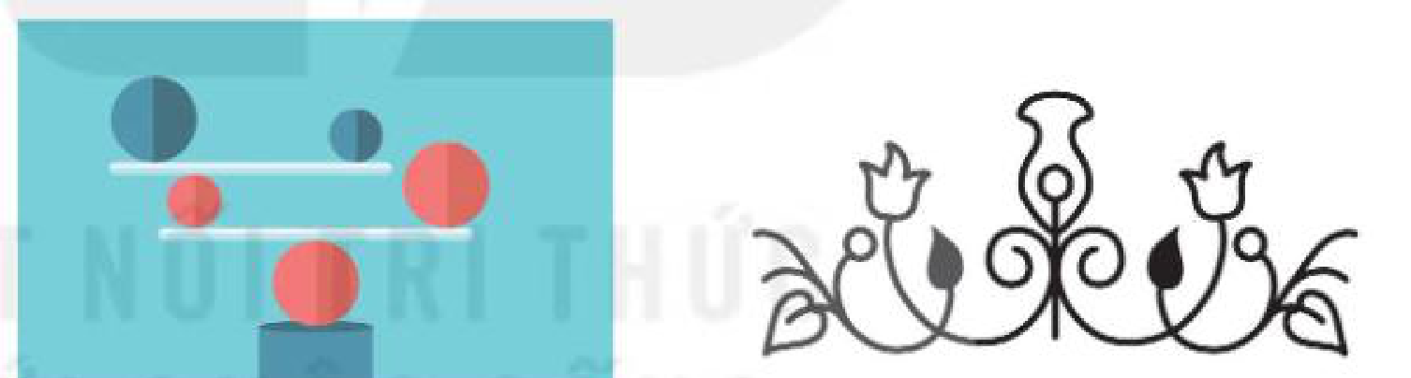
LUYỆN TẬP 3 – VẬN DỤNG (SGK TR.15)
LUYỆN TẬP
Luyện tập 3. $M$ thay đổi trên $Δ$; $M^{′}$ là điểm sao cho $A$, $B$, $M$, $M^{′}$ là 4 đỉnh hình thang cân đáy $AB$. Chứng minh $M^{′}$ thay đổi trên một đường thẳng cố định.
Gọi $d$ là trung trực của $AB$ (cố định). Hai đáy $AB$, $MM^{′}$ có chung trung trực $d$ nên $M^{′}={\text{Đ}}_{d}(M)$: $M^{′}$ chạy trên $Δ^{′}={\text{Đ}}_{d}(Δ)$.
Hình – SGK tr.15
Vận dụng. Hình nào có trục đối xứng?
Hình hoa văn (bên phải): trục là đường thẳng đứng qua chính giữa. Hình bên trái không có.
CĐ1 – Bài 3. Phép đối xứng trục – Toán 11 20
Notes:
5'. Luyện tập 3 cặp đôi (click 1). Vận dụng: quan sát, trả lời miệng (click 2).

Slide 21
BÀI TẬP 1.6 – 1.9 (SGK TR.15)
LUYỆN TẬP
1.6. Phép đối xứng trục biến $A$ thành $B$? 1.7. Biến $\left(O_{1};R\right)$ thành $\left(O_{2};R\right)$?
1.6: đối xứng qua trung trực của $AB$. 1.7: đối xứng qua trung trực của $O_{1}O_{2}$.
1.8. $M$, $N$ đối xứng với $A$, $B$ qua $d$ ($AB$ không vuông góc $d$). $A$, $B$, $M$, $N$ có là 4 đỉnh hình thang cân?
Có: $AM∥BN$ (cùng vuông góc $d$), $d$ là trục đối xứng chung ⇒ hình thang cân đáy $AM$, $BN$.
1.9. Viết phương trình $d$ đối xứng với $Δ:x+2y−1=0$ qua $Ox$.
Thay $y$ bởi $−y$: $d:x−2y−1=0$.
CĐ1 – Bài 3. Phép đối xứng trục – Toán 11 21
Notes:
8'. Cá nhân, 2 HS lên bảng (click 1–4). 1.8: d là trung trực chung của AM và BN.

Slide 22
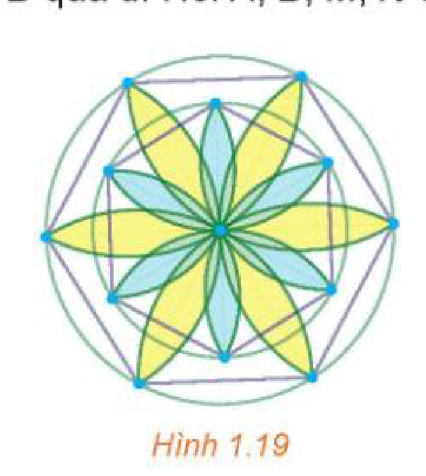
BÀI 1.10 – VẼ HOA VĂN (SGK TR.15)
LUYỆN TẬP
Dùng com-pa, thước kẻ, bút vẽ lại các nét thẳng và tròn trong Hình 1.19.
Gợi ý: vẽ đường tròn, chia 6 phần bằng nhau (bán kính) → lục giác đều; các cánh là cung tròn đối xứng qua các đường chéo. Hình có 6 trục đối xứng.
Hình 1.19
CĐ1 – Bài 3. Phép đối xứng trục – Toán 11 22
Notes:
2'. Giao về nhà: dùng com-pa, thước vẽ lại Hình 1.19 (đường tròn, lục giác đều nội tiếp, các cung tròn đối xứng qua các đường chéo). Hỏi: hình có mấy trục đối xứng? (6).

Slide 23
TRẠM KIỂM CHỨNG AI (PHIẾU SỐ 3)
LUYỆN TẬP
AI số 1: "Ảnh $N^{′}(a;b)$ của $N(−1;2)$ qua $Δ:x+3y−15=0$: trung điểm thuộc $Δ$ ⇔ $a+3b=25$. Chọn $a=4$, $b=7$: $N^{′}(4;7)$."
Thiếu điều kiện $NN^{′}⟂Δ$: $\vec{NN^{′}}=(5;5)$ không cùng phương $\left(1;3\right)$. Thêm $3(a+1)=b−2$ ⇒ $N^{′}(1;8)$.
AI số 2: "${\text{Đ}}_{Ox}$ biến $\left(x;y\right)$ thành $\left(−x;y\right)$: ảnh của $\left(x−3)^{2}+(y−5)^{2}=36\right.$ là $\left(x+3)^{2}+(y−5)^{2}=36\right.$."
Nhầm ${\text{Đ}}_{Ox}$ với ${\text{Đ}}_{Oy}$. Đúng: $\left(x;y)↦(x;−y\right)$, $I^{′}(3;−5)$, $\left(x−3)^{2}+(y+5)^{2}=36\right.$.
CĐ1 – Bài 3. Phép đối xứng trục – Toán 11 23
Notes:
5'. Nhóm lẻ: AI số 1; nhóm chẵn: AI số 2. Kiểm tra bằng định nghĩa/GeoGebra → chỉ lỗi → sửa (click 1, 2). Ghi Nhật ký sử dụng AI.

Slide 24
TRÒ CHƠI: RUNG CHUÔNG VÀNG
TRÒ CHƠI
🔔 Luật chơi
Mỗi bạn một bảng con – viết đáp án khi hết giờ.
Câu nhiều lựa chọn: ghi A, B, C hoặc D (30 giây).
Câu Đúng/Sai: ghi Đ hoặc S cho từng ý (60 giây).
Câu trả lời ngắn, thực tế: ghi một số (60 giây).
Sai: rời sàn thi. Bạn trụ lại cuối cùng rung chuông vàng!
CĐ1 – Bài 3. Phép đối xứng trục – Toán 11 24
Notes:
Mỗi HS một bảng con. Mỗi câu 30 giây (Đ/S, trả lời ngắn, thực tế: 60 giây). Sai rời sàn thi; có thể 'cứu trợ' 1 lần. Cấu trúc 8 câu theo đề thi từ 2025: nhiều lựa chọn, Đúng/Sai, trả lời ngắn, thực tế. Đáp án đã kiểm tra bằng Python.

Slide 25
RUNG CHUÔNG VÀNG – CÂU 1 – BIẾT
TRÒ CHƠI
Hình nào sau đây có đúng một trục đối xứng?
A. Tam giác đều
A. Tam giác đều ✘
B. Hình vuông
B. Hình vuông ✘
C. Tam giác cân (không đều)
C. Tam giác cân (không đều) ✔
D. Hình tròn
D. Hình tròn ✘
Đáp án C. Tam giác cân không đều chỉ có trục là đường trung trực của cạnh đáy.
CĐ1 – Bài 3. Phép đối xứng trục – Toán 11 25
Notes:
30 giây. HS giơ thẻ A/B/C/D. Click 1: đáp án C (xanh), phương án sai (đỏ). Tam giác cân không đều chỉ có trục là đường trung trực của cạnh đáy. Nhiễu: tam giác đều có 3 trục, hình vuông 4 trục, hình tròn vô số trục.

Slide 26
RUNG CHUÔNG VÀNG – CÂU 2 – HIỂU
TRÒ CHƠI
Ảnh của $M(−2;5)$ qua phép đối xứng trục $Oy$ là
A. $\left(−2;−5\right)$
A. $\left(−2;−5\right)$ ✘
B. $\left(2;5\right)$
B. $\left(2;5\right)$ ✔
C. $\left(2;−5\right)$
C. $\left(2;−5\right)$ ✘
D. $\left(5;−2\right)$
D. $\left(5;−2\right)$ ✘
Đáp án B. ${\text{Đ}}_{Oy}:(x;y)↦(−x;y)$: $\left(2;5\right)$.
CĐ1 – Bài 3. Phép đối xứng trục – Toán 11 26
Notes:
30 giây. HS giơ thẻ A/B/C/D. Click 1: đáp án B (xanh), phương án sai (đỏ). Đ_Oy(x;y)(-x;y): (2;5). Nhiễu A: dùng $\text{Đ}_{Ox}$; C: đối xứng tâm $O$; D: đối xứng qua $y=x$.

Slide 27
RUNG CHUÔNG VÀNG – CÂU 3 – HIỂU
TRÒ CHƠI
Ảnh của $d:x−3y+2=0$ qua phép đối xứng trục $Ox$ là
A. $x+3y+2=0$
A. $x+3y+2=0$ ✔
B. $x+3y−2=0$
B. $x+3y−2=0$ ✘
C. $x−3y−2=0$
C. $x−3y−2=0$ ✘
D. $3x−y+2=0$
D. $3x−y+2=0$ ✘
Đáp án A. Thay $y$ bởi $−y$: $x+3y+2=0$.
CĐ1 – Bài 3. Phép đối xứng trục – Toán 11 27
Notes:
30 giây. HS giơ thẻ A/B/C/D. Click 1: đáp án A (xanh), phương án sai (đỏ). Thay y bởi -y: x+3y+2 = 0. Nhiễu B: thay $x$ bởi $-x$ (dùng $\text{Đ}_{Oy}$); C: đổi dấu hệ số tự do.

Slide 28
RUNG CHUÔNG VÀNG – CÂU 4 – VẬN DỤNG
TRÒ CHƠI
Ảnh của $A(4;1)$ qua phép đối xứng trục $Δ:x+y−1=0$ là
A. $\left(2;−1\right)$
A. $\left(2;−1\right)$ ✘
B. $\left(1;4\right)$
B. $\left(1;4\right)$ ✘
C. $\left(0;−3\right)$
C. $\left(0;−3\right)$ ✔
D. $\left(−1;−4\right)$
D. $\left(−1;−4\right)$ ✘
Đáp án C. $AA^{′}:x=4+t$, $y=1+t$; trung điểm $\left(4 + \frac{t}{2};1 + \frac{t}{2}\right)∈Δ$ ⇔ $t=−4$ ⇒ $A^{′}(0;−3)$.
CĐ1 – Bài 3. Phép đối xứng trục – Toán 11 28
Notes:
30 giây. HS giơ thẻ A/B/C/D. Click 1: đáp án C (xanh), phương án sai (đỏ). AA' x = 4+t, y = 1+t; trung điểm (4+t/2;1+t/2)∈ ⇔ t = -4 ⇒ A'(0;-3). Nhiễu A: lấy hình chiếu (trung điểm $I$); B: đối xứng qua $y=x$; D: đối xứng qua $x+y=0$.

Slide 29
RUNG CHUÔNG VÀNG – CÂU 5 – ĐÚNG/SAI
TRÒ CHƠI
Phép đối xứng trục $Ox$ biến $(C):(x+1)^{2}+(y−3)^{2}=16$ thành $\left(C^{′}\right)$.
a) Tâm $I(−1;3)$ biến thành $\left(−1;−3\right)$.
ĐÚNG
b) $\left(C^{′}\right)$ có bán kính 16.
SAI (bán kính 4)
c) $(C^{′}):(x+1)^{2}+(y+3)^{2}=16$.
ĐÚNG
d) $\left(C\right)$ và $\left(C^{′}\right)$ không có điểm chung.
SAI (II′ = 6 < 8: cắt nhau)
CĐ1 – Bài 3. Phép đối xứng trục – Toán 11 29
Notes:
60 giây. Click 1–4. Đáp án: Đ – S – Đ – S.

Slide 30
RUNG CHUÔNG VÀNG – CÂU 6 – HIỂU
TRÒ CHƠI
Ảnh của $B(3;−2)$ qua phép đối xứng trục $d:y=1$ có tung độ bằng bao nhiêu?
Đáp số: 4. $d$ là trung trực của $BB^{′}$: $\frac{−2+y^{′}}{2}=1$ ⇒ $y^{′}=4$; $B^{′}(3;4)$. Sai thường gặp: $2$ (lấy $−(−2)$ như ${\text{Đ}}_{Ox}$).
CĐ1 – Bài 3. Phép đối xứng trục – Toán 11 30
Notes:
60 giây. Click 1. Đáp số: 4. d là trung trực của BB': -2+y'/2 = 1 ⇒ y' = 4; B'(3;4). Sai thường gặp: 2 (lấy -(-2) như Đ_Ox).

Slide 31
RUNG CHUÔNG VÀNG – CÂU 7 – VẬN DỤNG
TRÒ CHƠI
Cho $A(1;2)$, $B(7;4)$. Điểm $M$ trên trục $Ox$ làm $MA+MB$ nhỏ nhất có hoành độ bằng bao nhiêu?
Đáp số: 3. $A^{′}(1;−2)$; $A^{′}B:y=x−3$ cắt $Ox$ tại $M(3;0)$. Sai thường gặp: lấy giao của $AB$ với $Ox$ ($x=−3$).
CĐ1 – Bài 3. Phép đối xứng trục – Toán 11 31
Notes:
90 giây. Click 1. Đáp số: 3. A'(1;-2); A'B y = x-3 cắt Ox tại M(3;0). Sai thường gặp: lấy giao của AB với Ox (x = -3).

Slide 32
RUNG CHUÔNG VÀNG – CÂU 8 – VẬN DỤNG
TRÒ CHƠI
Hai buôn ở Gia Lai tại $A(0;3)$, $B(8;5)$ (đơn vị: 100 m), cùng phía bờ suối $Ox$. Đặt trạm bơm $M$ trên bờ suối để tổng chiều dài ống $MA+MB$ ngắn nhất. Chiều dài đó khoảng bao nhiêu mét (làm tròn đến hàng đơn vị)?
Đáp số: 1131. $A^{′}(0;−3)$, $A^{′}B=\sqrt{8^{2}+8^{2}}=8\sqrt{2}≈11,31$ (trăm mét) $≈1131$ m. Sai thường gặp: $AB≈825$ m (không lấy đối xứng).
CĐ1 – Bài 3. Phép đối xứng trục – Toán 11 32
Notes:
90 giây. Click 1. Số liệu giả định. Đáp số: 1131. A'(0;-3), A'B = √8²+8² = 8 2≈ 11,31 (trăm mét) ≈ 1131 m. Sai thường gặp: AB≈ 825 m (không lấy đối xứng).

Slide 33
VẬN DỤNG – NHÀ RÔNG CÂN ĐỐI VÀ TRẠM BƠM TIẾT KIỆM
VẬN DỤNG
Phần 1. GeoGebra: lấy $Oy$ làm trục, vẽ nửa mặt tiền nhà Rông bằng đa giác, dùng Reflect(đối tượng, yAxis) hoàn thiện; ghi toạ độ 3 đỉnh và ảnh, kiểm tra bằng biểu thức toạ độ.
Phần 2. Hai hộ $A$, $B$ cùng phía một con mương ở địa phương: chọn số liệu, tìm vị trí trạm bơm $M$ để $MA+MB$ ngắn nhất; tính tiền ống nếu 1 m giá 25 000 đồng.
CĐ1 – Bài 3. Phép đối xứng trục – Toán 11 33
Notes:
2'. Nhóm 4–5 HS, hạn 1 tuần; nộp tệp GeoGebra/ảnh + lời giải + Nhật ký AI lên Padlet.

Slide 34

CỦNG CỐ TRỰC TUYẾN – NHIỆM VỤ VỀ NHÀ
TỔNG KẾT
Bài củng cố trực tuyến – quét mã QR hoặc mở đường link:
https://trangtu66.github.io/Taode_thi_online/cc_cd1bai3_t11.html
Nhiệm vụ về nhà:
Vẽ Hình 1.19 (Bài 1.10); hoàn thiện Phiếu học tập số 2.
Đọc trước Bài 4. Phép quay và phép đối xứng tâm (SGK tr.16).
▶ MỞ BÀI CỦNG CỐ
CĐ1 – Bài 3. Phép đối xứng trục – Toán 11 34
Notes:
3'. HS quét QR làm bài củng cố online ở nhà. Đáp án chỉ mở khi GV cho phép.

Slide 35
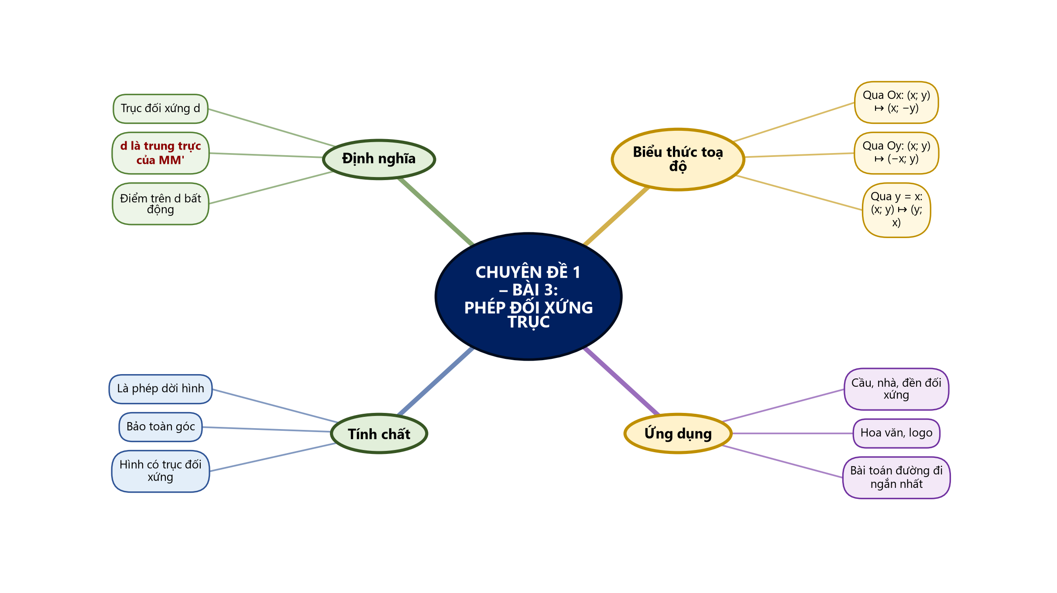
SƠ ĐỒ TƯ DUY – BÀI 3. PHÉP ĐỐI XỨNG TRỤC
TỔNG KẾT
CĐ1 – Bài 3. Phép đối xứng trục – Toán 11 35
Notes:
2'. HS nêu nội dung 5 nhánh; GV hiện sơ đồ đầy đủ để đối chiếu.

Slide 36
PHỤ LỤC 1 – SAI LẦM THƯỜNG GẶP
DÀNH CHO GV
Chỉ dùng điều kiện "trung điểm thuộc trục", quên $MM^{′}⟂d$ → nhắc hai điều kiện của trung trực.
Nhầm biểu thức toạ độ ${\text{Đ}}_{Ox}$ và ${\text{Đ}}_{Oy}$ → ${\text{Đ}}_{Ox}$ giữ hoành độ, đổi dấu tung độ.
Bài toán $MA+MB$: quên kiểm tra $A$, $B$ cùng phía hay khác phía.
Đếm thiếu trục đối xứng của hình (hình vuông 4 trục, lục giác đều 6 trục).
CĐ1 – Bài 3. Phép đối xứng trục – Toán 11 36
Notes:
Slide ẩn – chỉ GV xem khi chuẩn bị.

Slide 37
PHỤ LỤC 2 – PHÂN HOÁ, DỰ PHÒNG
DÀNH CHO GV
HS cần hỗ trợ: Phiếu số 2 Bài 1 – 4; Câu 1 – 3, 6.
HS khá, giỏi: Phiếu số 2 Bài 5 – 7, Luyện tập 3; Câu 4, 5, 7, 8.
Khối 11 năm học 2026 – 2027 không có HS khuyết tật; vẫn ghi đủ chữ trên slide để HS tự đọc lại.
Mất điện/mạng: gấp giấy tìm trục đối xứng; giấy kẻ ô; đọc đề Rung chuông vàng, HS ghi bảng con.
CĐ1 – Bài 3. Phép đối xứng trục – Toán 11 37
Notes:
Slide ẩn – chỉ GV xem khi chuẩn bị.

